Slide 1
Интернет-мошенничество
Самые распространенные виды

Slide 2
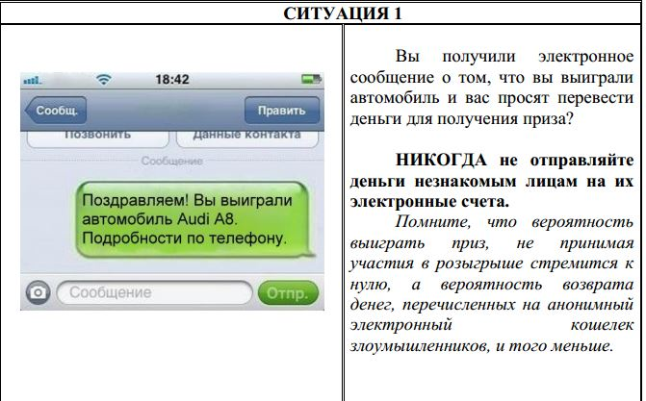
Выигрыш призов

Slide 3
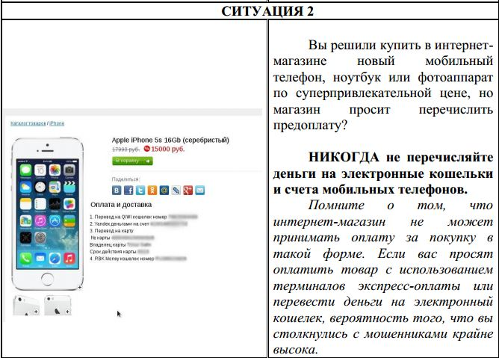
Покупка товаров

Slide 4
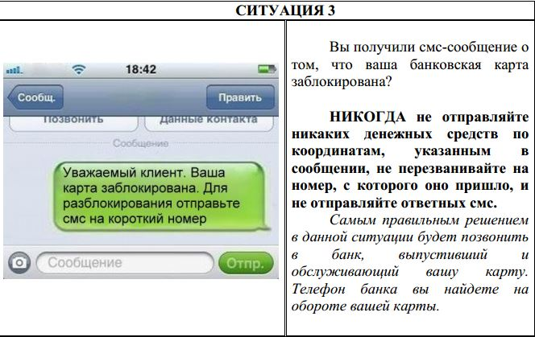
Операции с банковскими картами

Slide 5
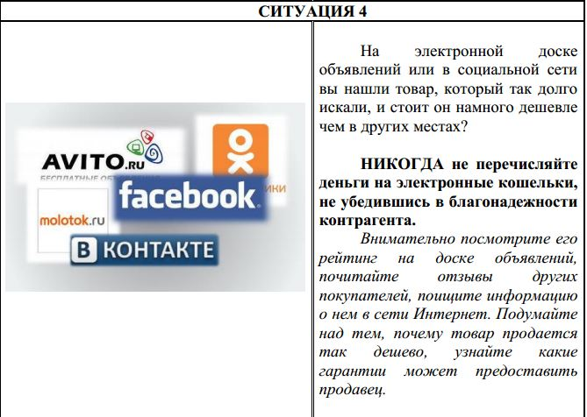
Продажа по объявлениям

Slide 6
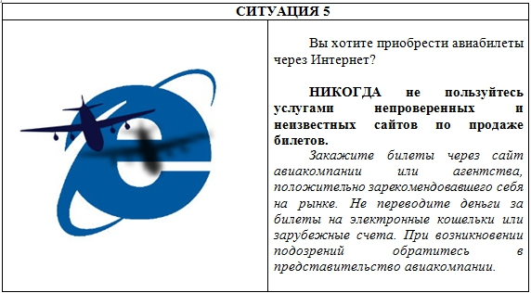
Покупка билетов

Slide 7
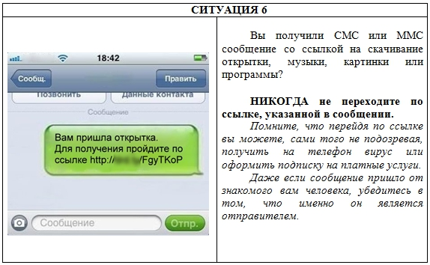
Подозрительные ссылки

Slide 8
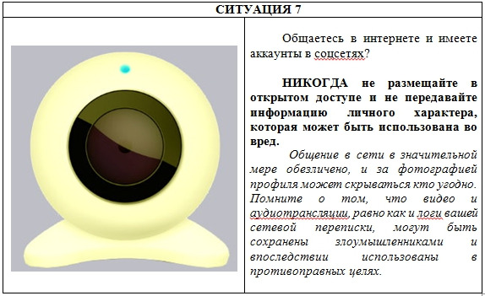
Общение в социальных сетях

